Slide 1
La course aux nombres
CM2 - sixième

Slide 2
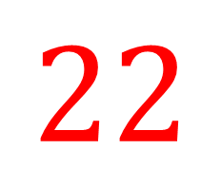
$$2×11=$$
$$22$$

Slide 3
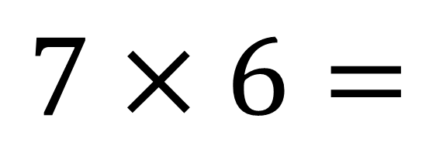
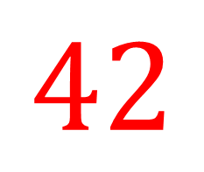
$$7×6=$$
$$42$$

Slide 4
Le produit de 7 par 5 est égal à
35

Slide 5
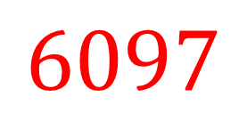
$$\left(6×1000\right)+\left(9×10\right)+\left(7×1\right)=$$
$$6097$$

Slide 6
Complète
12
$$18+…=30$$

Slide 7

Complète
$$30$$

Slide 8
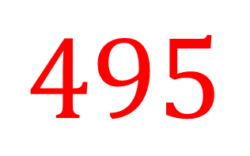
$$5×99=$$
$$495$$

Slide 9
Je partage équitablement 24 cailloux en 3 tas. Combien de cailloux y a-t-il dans chaque tas?
8
Notes:
Il faudrait peut-être rajouter « identiques » pour éviter les réponses du type « ça dépend de la taille des cailloux »

Slide 10
Complète
$$4,5$$

Slide 11
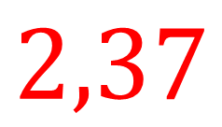
Ecriture décimale de $2+\frac{3}{10}+\frac{7}{100}$
$$2,37$$

Slide 12
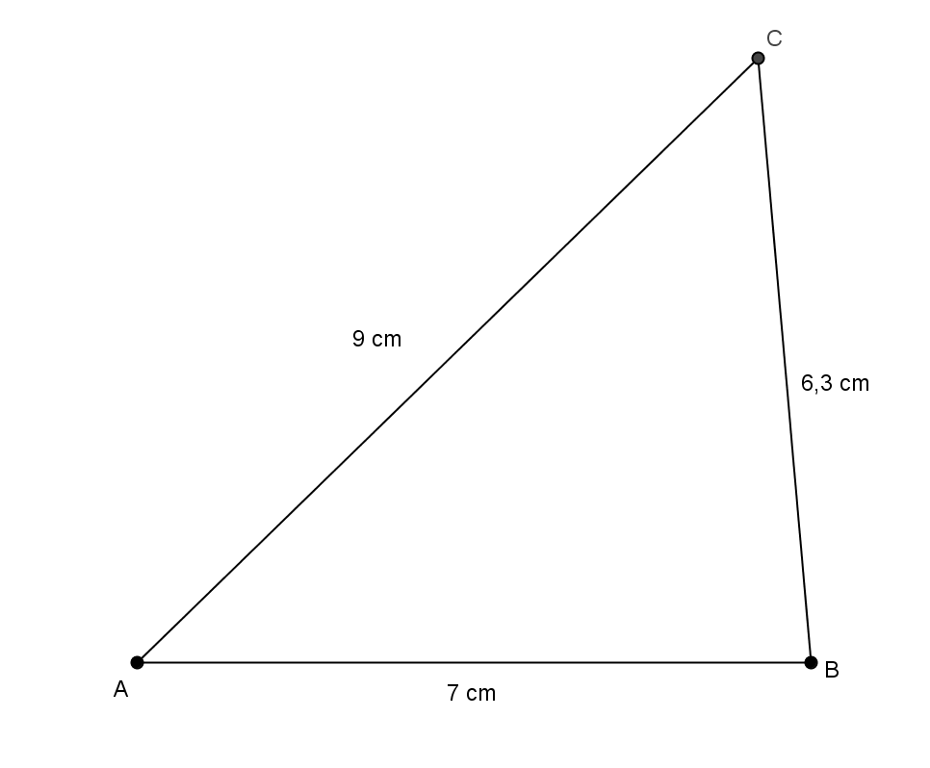
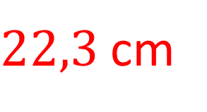
Le périmètre du triangle ABC est égal à
$22,3$cm

Slide 13
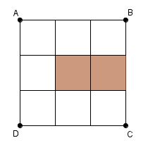
Quelle est la fraction de la figure qui est colorée ?
$$\frac{2}{9}$$

Slide 14
Le plus grand nombre écrit avec deux chiffres est
99

Slide 15
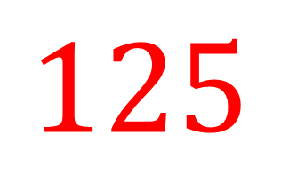
$$99+26=$$
$$125$$

Slide 16

Complète
$$3070$$
$3,07$km $=…$m

Slide 17
Le chiffre des dixièmes de 17,18 est:
1

Slide 18
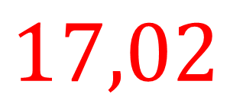
Ecriture décimale de $17+\frac{2}{100}$
$$17,02$$

Slide 19

Complète
$$4,2$$

Slide 20
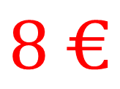
10 stylos coûtent 16 €.
Combien coûtent 5 stylos ?
$$8 €$$

Slide 21
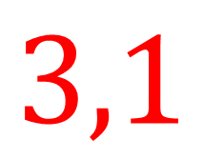
$$2,2+0,9=$$
$$3,1$$

Slide 22
Complète
$$3,83$$

Slide 23
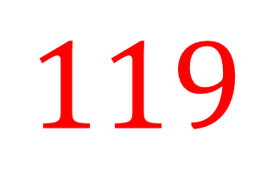
$$25+19+75=$$
$$119$$

Slide 24
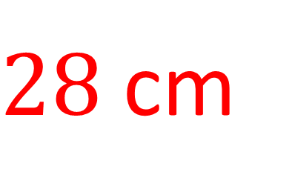
Le côté d’un carré mesure 7 cm. Quel est le périmètre de ce carré ?
$28$cm

Slide 25

Complète
$$0,3$$
$$2,8+⋯=3,1$$

Slide 26
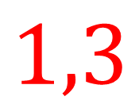
Ecriture décimale de $\frac{13}{10}$
$$1,3$$

Slide 27
$$1 000 000−250 000=$$
$$750 000$$

